Slide 1



Rem
(Brake System)
TTEP Curriculum Workshop
2014
Kemendikbud - Toyota Training Center
Restricted to TTEP only
Copyright © PT. Toyota-Astra Motor

Slide 2
Rem
DESKRIPSI
Rem mengurangi dan menghentikan laju kendaraan, atau mencegah agar kendaraan yang sedang diparkir tidak bergerak.
A
Rem kaki
B
Rem parkir
Restricted to TTEP only
Copyright © PT. Toyota-Astra Motor

Slide 3
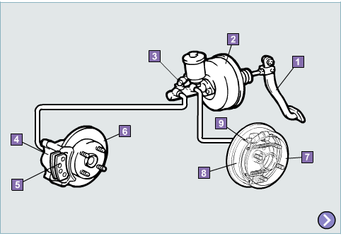
Rem
REM KAKI
Saat pedal rem ditekan, terciptalah tekanan hidrolik
Pedal rem Rotor rem piringan
Booster rem Tromol rem
Master cylinder Pelapis sepatu rem
Disc brake caliper Sepatu rem
Pad rem piringan
Restricted to TTEP only
Copyright © PT. Toyota-Astra Motor

Slide 4
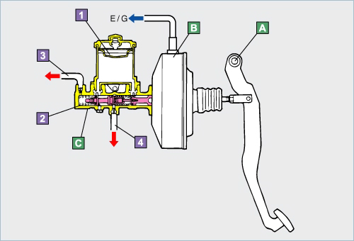
Rem
REM KAKI
A
Pedal Rem
B
Booster rem
C
Master cylinder
Reservoir
Silinder
Ke rem-rem depan
Ke rem-rem belakang
Restricted to TTEP only
Copyright © PT. Toyota-Astra Motor

Slide 5
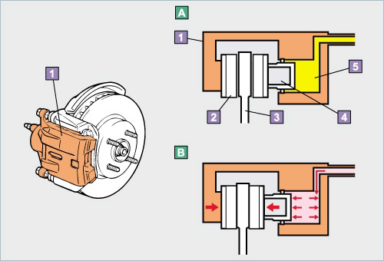
Rem
REM KAKI
Mendorong pad rem piringan terhadap rotasi rotor rem piringan dengan roda-roda, dan meciptakan gesekan. Mengontrol rotasi roda-roda dengan gesekan.
Sebelum pengoperasian
Selama pengoperasian
Caliper rem piringan
Pad rem piringan
Rotor rem piringan
Piston
Fluida
Restricted to TTEP only
Copyright © PT. Toyota-Astra Motor

Slide 6
Rem
REM KAKI
Tipe-tipe caliper rem piringan:
A
Tipe Fixed Caliper
B
Tipe Floating Caliper
Tipe FS (tipe dua pin)
Tipe AD (tipe satu pin, satu baut)
Tipe PD (Tipe dua baut)
Reservoir
Silinder
Ke rem-rem depan
Ke rem-rem belakang
Restricted to TTEP only
Copyright © PT. Toyota-Astra Motor

Slide 7
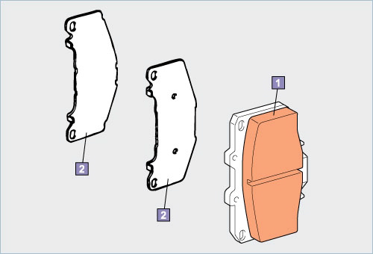
Rem
REM KAKI
A
Pad rem piringan
B
Anti-squeal shim
Restricted to TTEP only
Copyright © PT. Toyota-Astra Motor

Slide 8
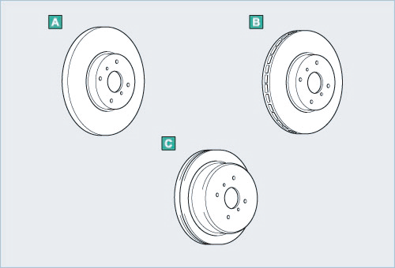

Rem
REM PIRINGAN
1
Tipe solid
2
Tipe berventilasi
3
Dengan tipe tromol
Restricted to TTEP only
Copyright © PT. Toyota-Astra Motor

Slide 9
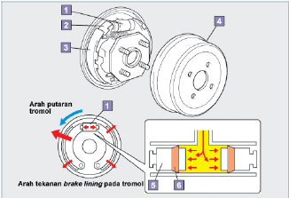
Rem
REM TROMOL
Tromol rem berotasi bersama-sama dengan roda. Sepatu rem menekan tromol dari dalam. Gesekan
ini mengontrol rotasi roda.
Silinder roda Tromol rem
Sepatu rem Piston
Pelapis sepatu rem Piston cup
Restricted to TTEP only
Copyright © PT. Toyota-Astra Motor

Slide 10
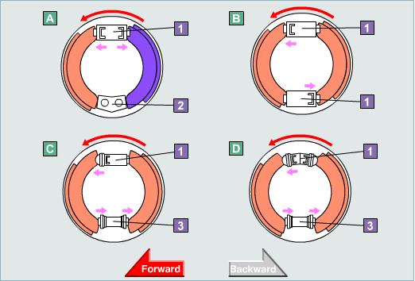
Rem
TIPE REM TROMOL
Rem tromol memiliki tipe yang berbeda-beda, tergantung pada kombinasi sepatu leading dan trailing.
Tipe leading-dan-trailing Fixed wheel cylinder
Tipe two-leading Fixed anchor
Tipe uni-servo Adjusting cylinder
Tipe duo-servo
Restricted to TTEP only
Copyright © PT. Toyota-Astra Motor

Slide 11
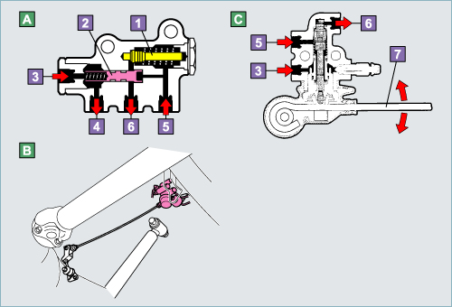
Rem
KATUP PROPORTIONING
A
P & BV
(Katup Proportioning dan Bypass)
B
LSPV
(Katup Load Sensing Proportioning)
C
LSPV & BV (Katup Load Sensing Proportioning dan Katup Bypass)
Katup P (Proportioning) Ke silinder roda belakang
Katup B (Bypass) Load sensing spring
Dari depan silinder master
Ke silinder roda depan
Dari belakang silinder master
Restricted to TTEP only
Copyright © PT. Toyota-Astra Motor

Slide 12
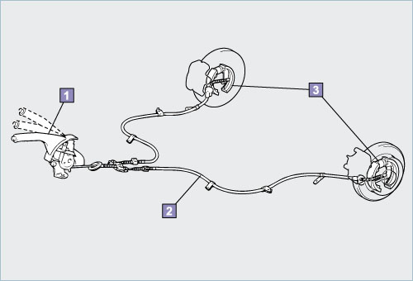
Rem
REM PARKIR
A
Tuas Rem Parkir
B
Kabel Rem Parkir
C
Rem Belakang
Restricted to TTEP only
Copyright © PT. Toyota-Astra Motor

Slide 13
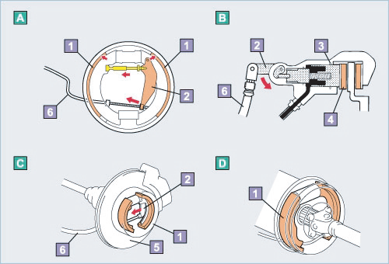
Rem
REM PARKIR
Tipe-tipe body rem parkir
A
Tipe rem tromol
B
Tipe rem piringan
C
Tipe rem parkir devoted
D
Tipe rem pusat
Sepatu rem Pad rem piringan
Tuas sepatu Rotor rem piringan
Piston Kabel rem piringan
Restricted to TTEP only
Copyright © PT. Toyota-Astra Motor

Slide 14
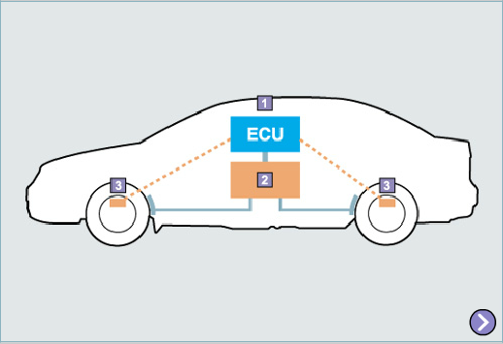
Rem
ABS (Anti-lock Brake System)
ABS menggunakan komputer untuk mengatur tekanan hidrolik yang diberikan pada silinder-silinder roda dan piston rem piringan
Dengan ABS
Tanpa ABS
ECU (Electronic Control Unit)
ABS actuator
Sensor-sensor
Restricted to TTEP only
Copyright © PT. Toyota-Astra Motor

Slide 15
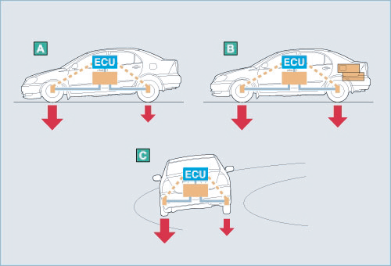
Rem
ABS dengan EBD
(Electronic Brake force Distribution)
ABS dengan EBD mendistribusikan daya pengereman yang tepat diantara roda depan dan belakang, dan diantara roda kanan dan kiri sesuai dengan kondisi pengendaraan.
Kondisi normal
Kondisi beban
Selama pengereman membelok
Restricted to TTEP only
Copyright © PT. Toyota-Astra Motor

Slide 16
Rem
BA (Brake Assist)
Sistem ini membantu daya pengereman pengemudi dalam keadaan darurat dengan menaikkan daya pengereman.
F : Daya Rem
H : Waktu
Dengan BA
Tanpa BA
: Tenaga untuk membantu
↑
ECU (Electronic Control Unit) Actuator
Sensor Pedal rem
Restricted to TTEP only
Copyright © PT. Toyota-Astra Motor

Slide 17
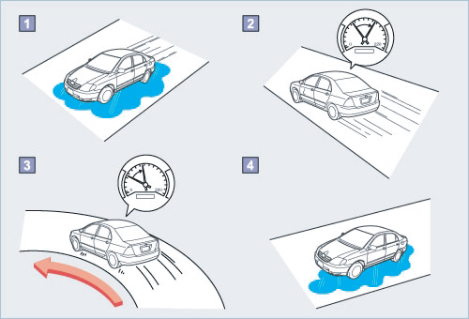
Rem
TRC (Traction Control)
TRC memastikan stabilitas pengendaraan dengan cara mencegah agar roda-roda penggerak tidak tergelincir.
Ber-akselerasi dengan lembut di jalan yang licin.
Manuver yang tepat dan stabilitas selama akselerasi.
Membelok dengan stabil meskipun berakselerasi
Ber-akselerasi dengan stabil meskipun cengkraman
roda kanan dan kiri berbeda
Restricted to TTEP only
Copyright © PT. Toyota-Astra Motor

Slide 18
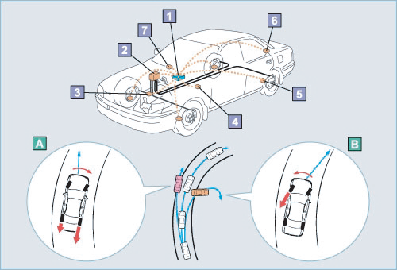
Rem
VSC (Vehicle Stability Control)
Sistem VSC memastikan stabilitas membelok kendaraan.
Selama understeer
Selama oversteer
ECU (Electronic Control Unit) VSC actuator
Throttle actuator G sensor
Vehicle speed sensor Yaw rate sensor
Steering angle sensor
Restricted to TTEP only
Copyright © PT. Toyota-Astra Motor

Slide 19
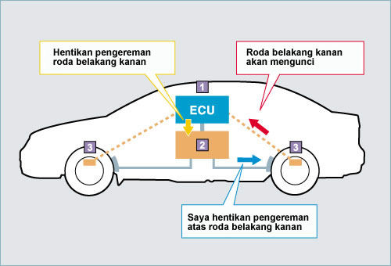

Rem
Pengoperasian ABS
1
Memonitor kecepatan rotasi roda
2
Mengembalikan roda ke rotasinya
3
Membebaskan rem dari roda yang hampir terkunci
4
ECU (Electronic Control Unit)
Actuator
Sensor
Memastikan stabilitas dan manuver kendaraan
Restricted to TTEP only
Copyright © PT. Toyota-Astra Motor

